Slide 1
DODATEK WĘGLOWY ORAZ DODATEK DO INNYCH ŹRÓDEŁ CIEPŁA

Slide 2
PODSTAWA PRAWNA
W dniu 11 sierpnia 2022 r. w Dzienniku Ustaw pod pozycją 1692 została ogłoszona Ustawa z dnia 05.08.2022 r. o dodatku węglowym. Zgodnie z art. 29 w/w Ustawy weszła ona w życie z dniem następującym po ogłoszeniu.
Rozporządzenie Ministra Klimatu i Środowiska z dnia 16.08.2022 r. w sprawie wzoru wniosku o wypłatę dodatku węglowego ukazało się w Dzienniku Ustaw 16 sierpnia 2022 r. pod pozycją 1712, zgodnie z paragrafem 2 w/w Rozporządzenia, weszło w życie z dniem następującym po ogłoszeniu.
Pierwsze zapotrzebowanie na środki finansowe na wypłatę dodatków węglowych wpłynęło dnia 26.08.2022 r. z terminem do przekazania do 31.08.2022 r. do Urzędu Wojewódzkiego województwa mazowieckiego. Środki na wypłatę dodatku węglowego Urząd Miasta Mława otrzymał dnia 21.09.2022 r.
W dniu 19.09.2022 r. w Dzienniku Ustaw pod poz. 1967 została ogłoszona Ustawa z dnia 15 września 2022 r. o szczególnych rozwiązaniach w zakresie niektórych źródeł ciepła w związku z sytuacją na rynku paliw zgodnie z art. 64 w/w Ustawy weszła ona w życie z dniem następującym po dniu ogłoszenia.
Rozporządzenie Ministra Klimatu i Środowiska z dnia 20.09.2022 r. w sprawie wzoru wniosku o wypłatę dodatku dla gospodarstw domowych z tytułu wykorzystywania niektórych źródeł ciepła ukazało się w Dzienniku Ustaw dnia 20.09.2022 r. pod pozycją 1974, zgodnie z paragrafem 2 Rozporządzenie weszło w życie z dniem następującym po ogłoszeniu
Wniosek o przyznanie środków finansowych na realizację wypłat dodatku dla gospodarstw domowych z tytułu wykorzystywania niektórych źródeł ciepła wpłynął dnia 28.09.2022 r.

Slide 3
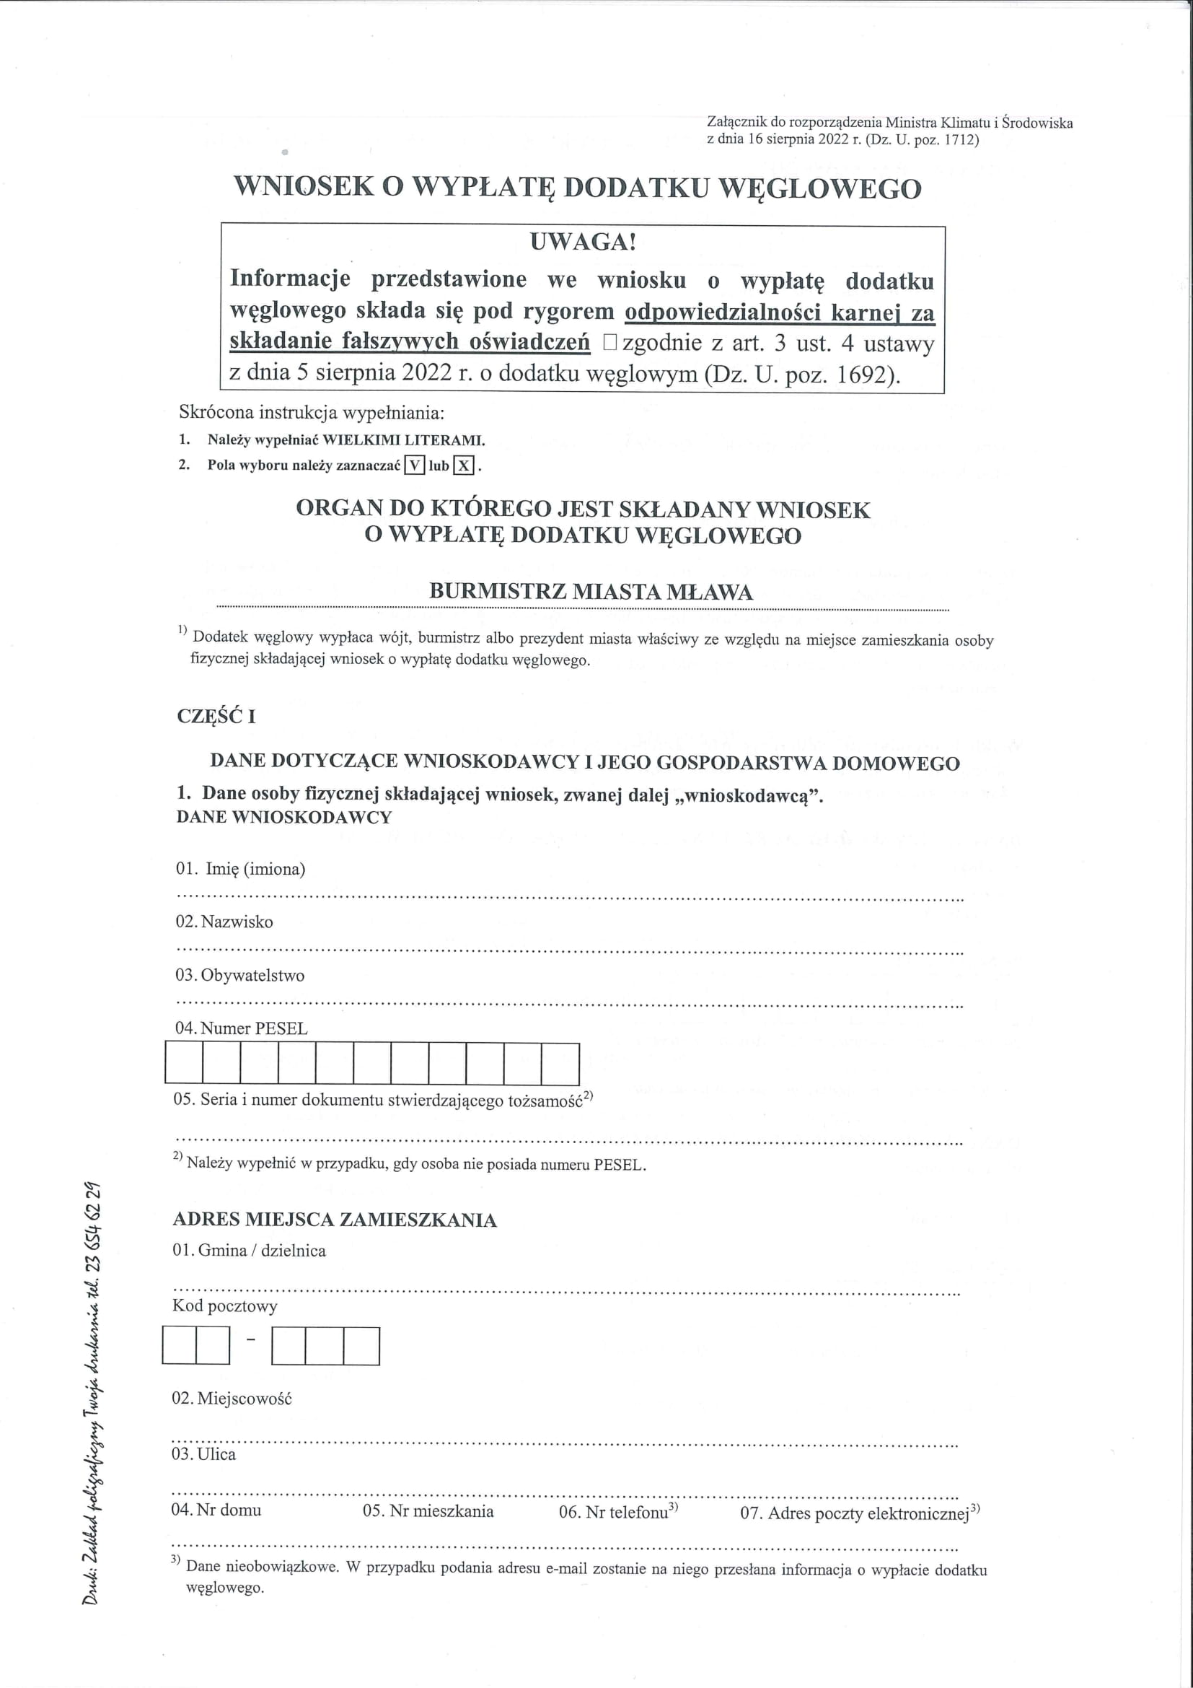
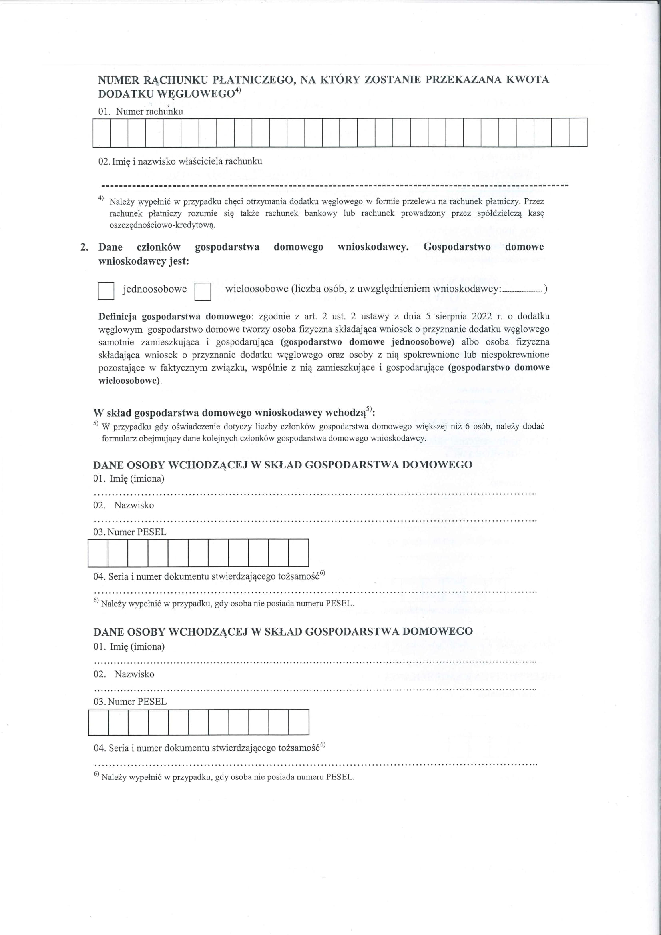
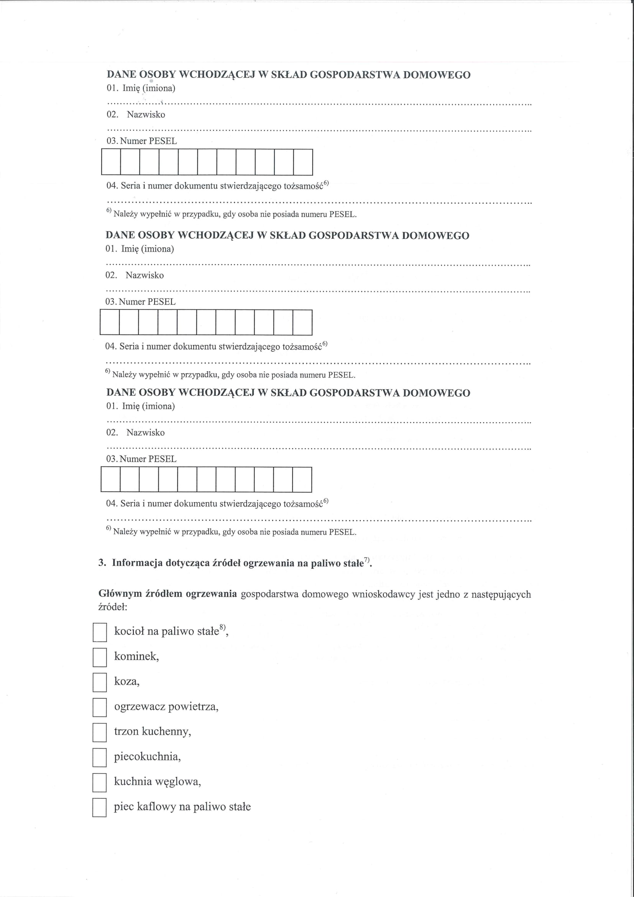
Wzór wniosku na dodatek węglowy

Slide 4
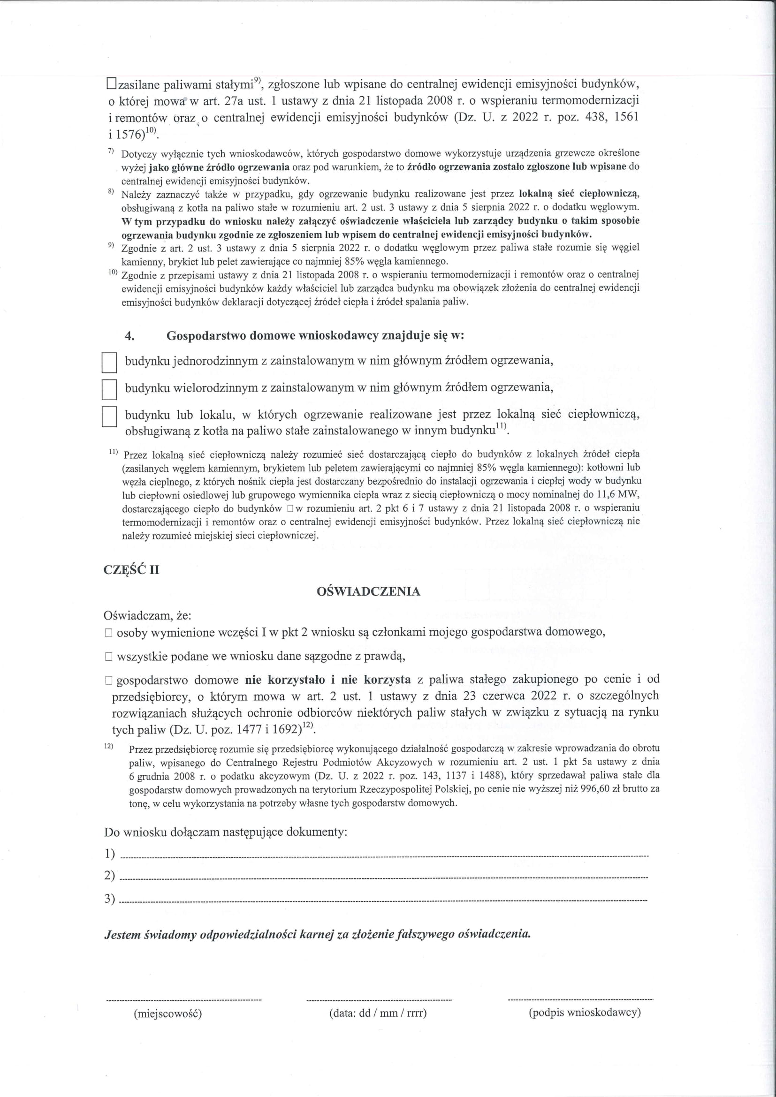
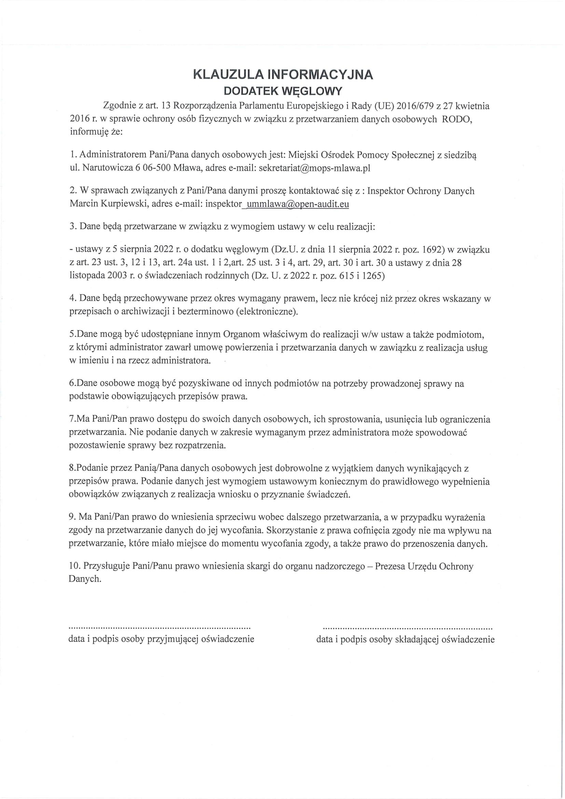

Slide 5
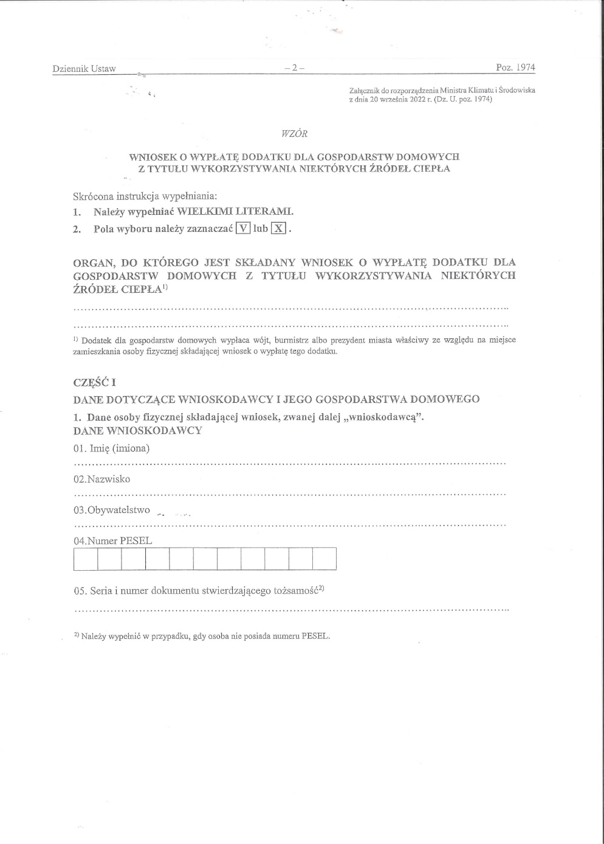
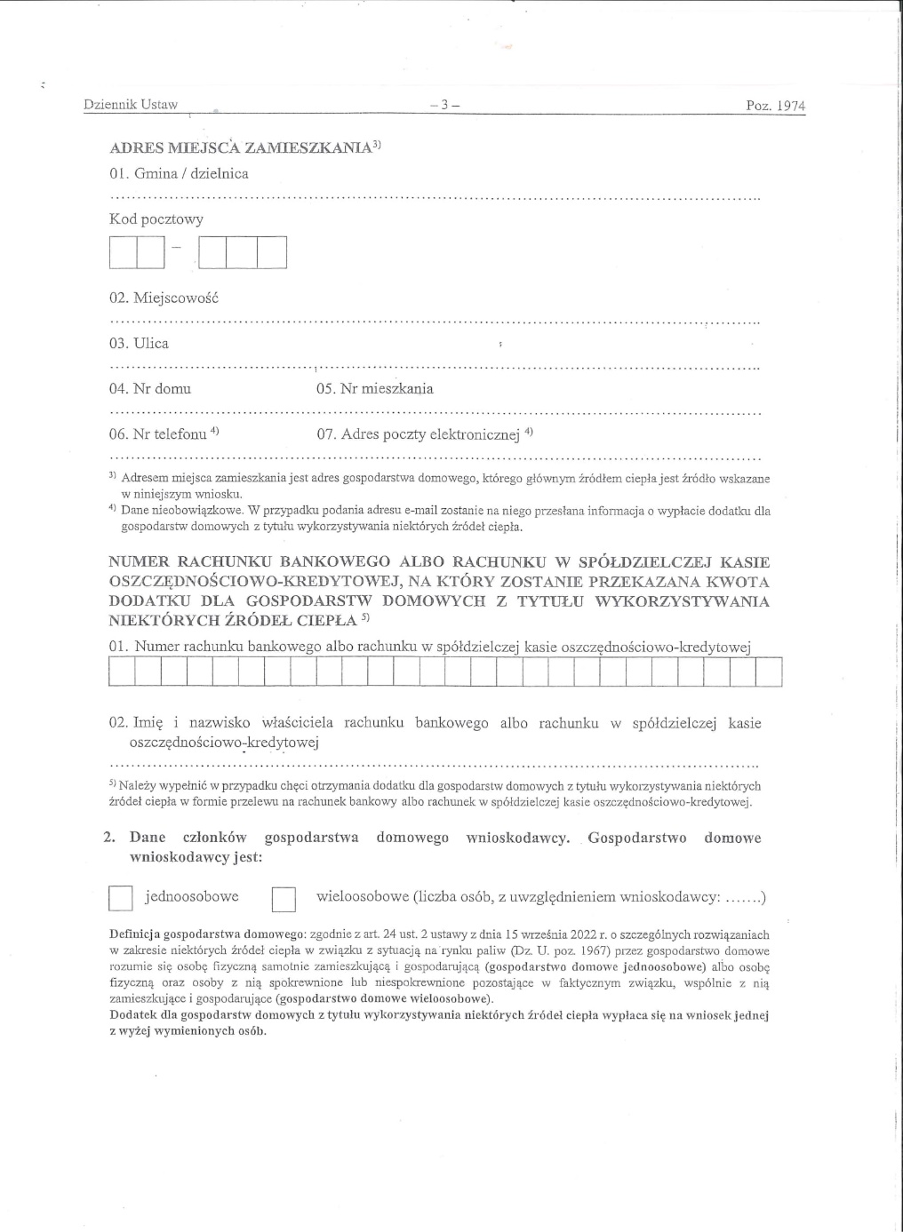
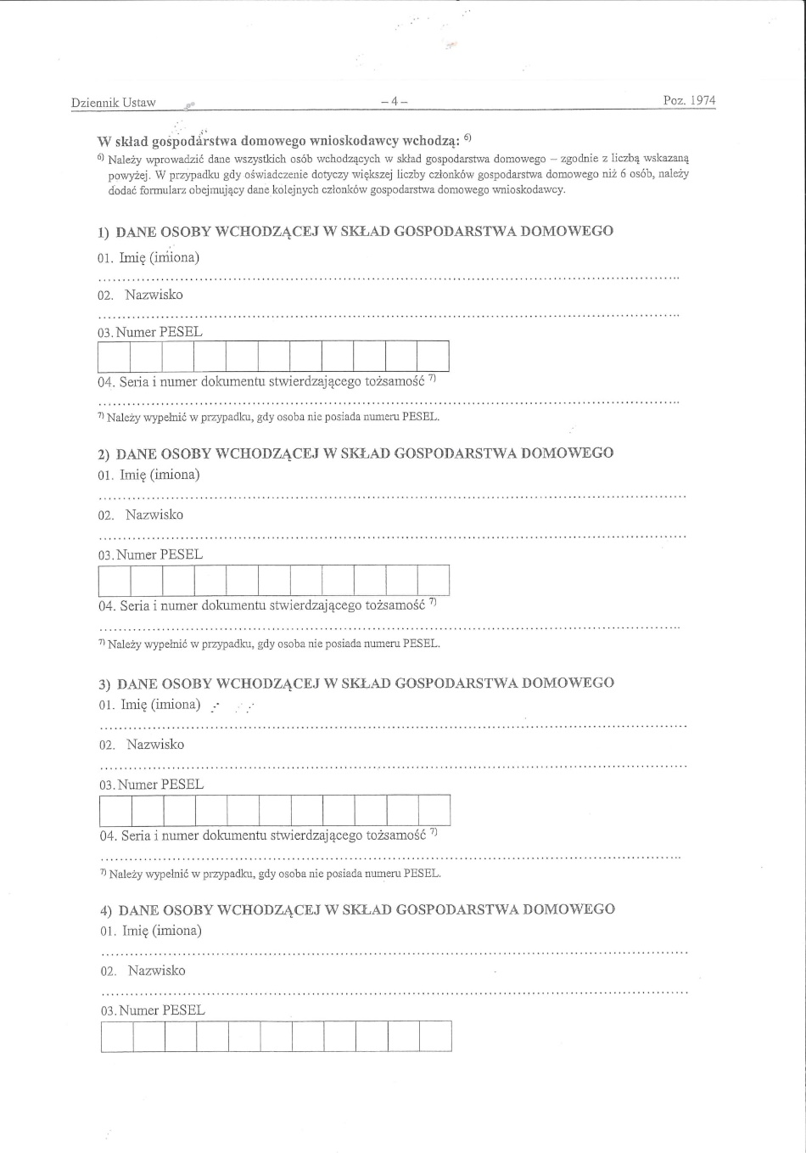
Wzór wniosku o wypłatę dodatku do innych źródeł ciepła

Slide 6
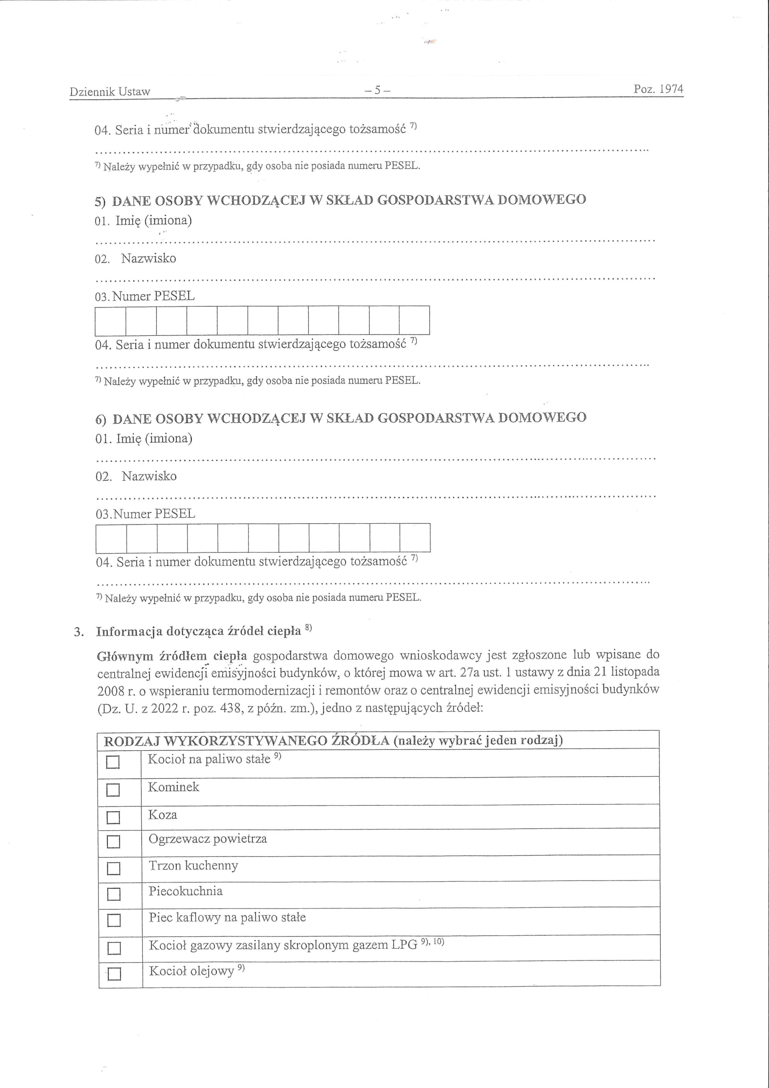
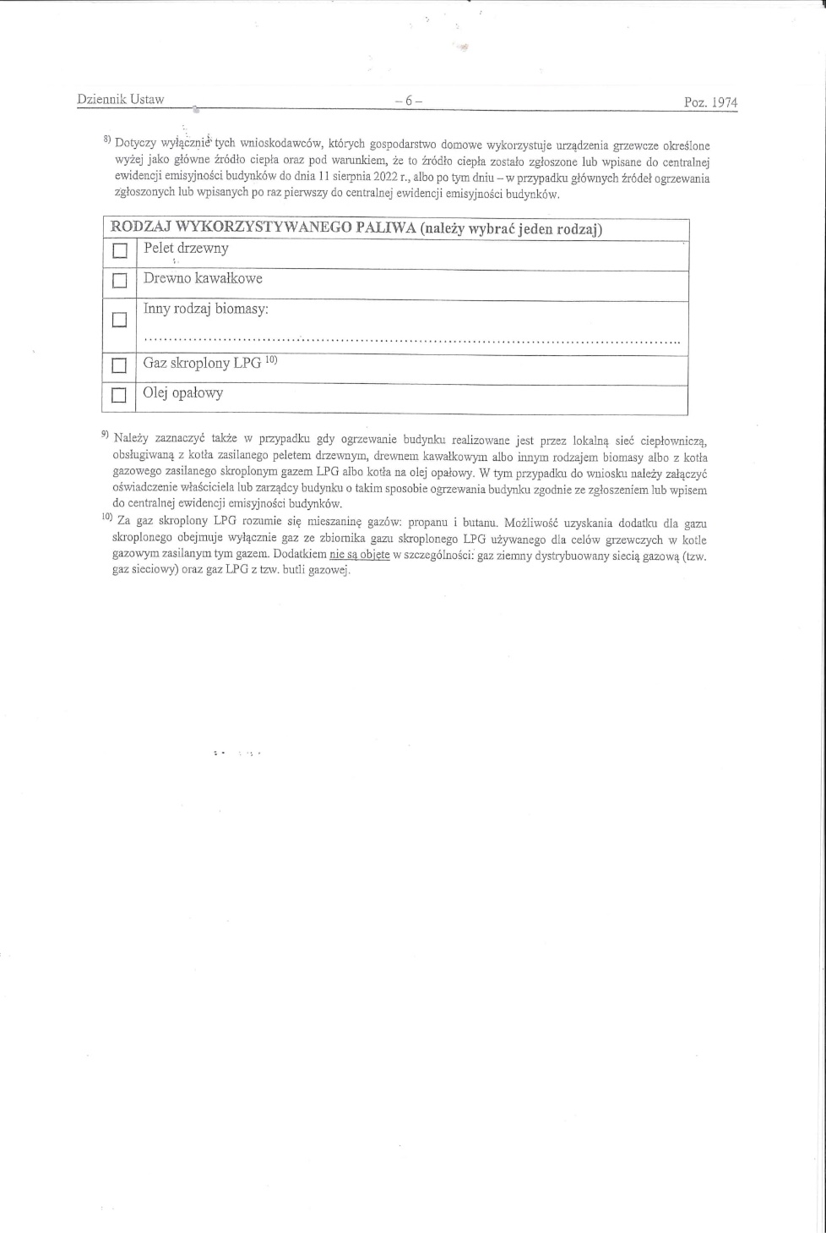
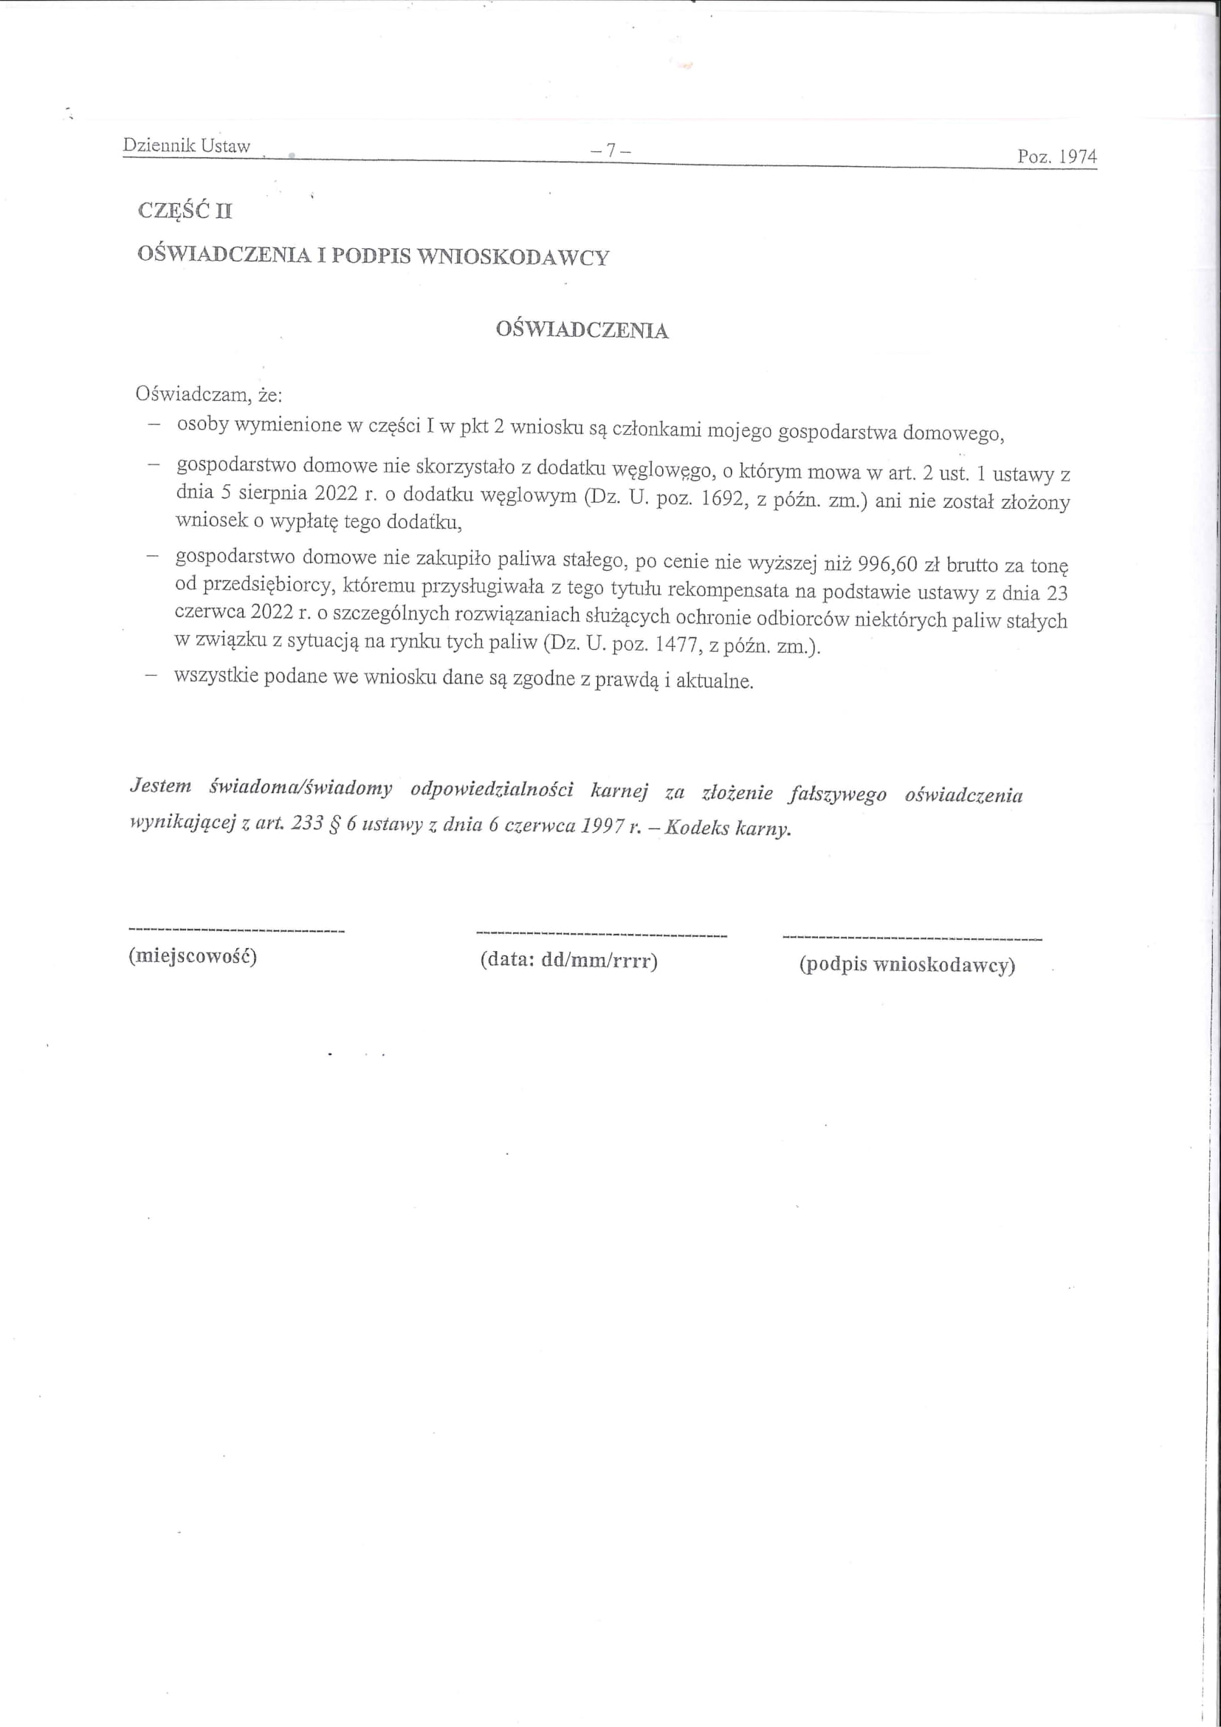

Slide 7
KOMU PRZYSŁUGUJE DODATEK DO WĘGLA I INNYCH ŹRÓDEŁ OGRZEWANIA
1.Zgodnie z art. 2 ust.1 Ustawy o dodatku węglowym, dodatek węglowy przysługuje osobie w gospodarstwie domowym w przypadku, gdy głównym źródłem ogrzewania gospodarstwa domowego jest kocioł na paliwo stałe, kominek, koza, ogrzewacz powietrza, trzon kuchenny, piecokuchnia, kuchnia węglowa lub piec kaflowy na paliwo stałe, zasilane paliwami stałymi, wpisane lub zgłoszone do centralnej ewidencji emisyjności budynków, o której mowa w art. 27a ust. 1 ustawy z dnia 21 listopada 2008 r. o wspieraniu termomodernizacji i remontów oraz o centralnej ewidencji emisyjności budynków (Dz. U. z 2022 r. poz. 438, 1561 i 1576), do dnia 11 sierpnia 2022 r, albo po tym dniu – w przypadku głównych źródeł ogrzewania wpisanych lub zgłoszonych po raz pierwszy do centralnej ewidencji emisyjności budynków, o których mowa w art. 27g ust. 1 tej ustawy.
Zgodnie z art. 2 pkt. 3 tej ustawy przez paliwo stałe rozumie się węgiel kamienny, brykiet lub pelet zawierający co najmniej 85% węgla kamiennego.
2. Zgodnie z art. 24 Ustawy z dnia 15 września 2022 r. o szczególnych rozwiązaniach w zakresie niektórych źródeł ciepła w związku z sytuacją na rynku paliw, dodatek dla gospodarstw domowych przysługuje osobie w gospodarstwie domowym, w przypadku gdy głównym źródłem ciepła gospodarstwa domowego jest:
kocioł na paliwo stałe, kominek, koza, ogrzewacz powietrza, trzon kuchenny, piecokuchnia albo piec kaflowy na paliwo stałe, zasilane peletem drzewnym, drewnem kawałkowym lub innym rodzajem biomasy, albo
2) kocioł gazowy zasilany skroplonym gazem LPG, albo
3) kocioł olejowy

Slide 8
zgłoszone lub wpisane do centralnej ewidencji emisyjności budynków, o której mowa w art. 27a ust. 1 ustawy z dnia 21 listopada 2008 r. o wspieraniu termomodernizacji i remontów oraz o centralnej ewidencji emisyjności budynków (Dz. U. z 2022 r. poz. 438, 1561, 1576 i 1967), do dnia 11 sierpnia 2022 r., albo po tym dniu - w przypadku głównych źródeł ogrzewania zgłoszonych lub wpisanych po raz pierwszy do centralnej ewidencji emisyjności budynków, o których mowa w art. 27g ust. 1 tej ustawy.
2. Przez gospodarstwo domowe, o którym mowa w ust. 1, rozumie się:1)
osobę fizyczną samotnie zamieszkującą i gospodarującą (gospodarstwo domowe jednoosobowe) albo
2) osobę fizyczną oraz osoby z nią spokrewnione lub niespokrewnione pozostające w faktycznym związku, wspólnie z nią zamieszkujące i gospodarujące (gospodarstwo domowe wieloosobowe).

Slide 9
ZASADY PRZYZNAWANIA DODATKU WĘGLOWEGO I INNYCH ŹRÓDEŁ CIEPŁA
3. Dodatek dla gospodarstw domowych wypłaca się na wniosek osoby, o której mowa w ust. 2.
4. W przypadku gdy pod jednym adresem miejsca zamieszkania zamieszkuje więcej niż jedno gospodarstwo domowe, jeden dodatek dla gospodarstw domowych przysługuje dla wszystkich gospodarstw domowych zamieszkujących pod tym adresem.
5. W przypadku gdy wniosek o wypłatę dodatku dla gospodarstw domowych złożono dla więcej niż jednego gospodarstwa domowego mających ten sam adres miejsca zamieszkania, to dodatek ten jest przyznawany wnioskodawcy, który złożył wniosek jako pierwszy. Pozostałe wnioski pozostawia się bez rozpoznania.
6. W przypadku gdy wniosek o wypłatę dodatku dla gospodarstw domowych złożyła więcej niż jedna osoba z danego gospodarstwa domowego wieloosobowego, dodatek ten jest przyznawany wnioskodawcy, który złożył taki wniosek jako pierwszy.
7. Dodatek dla gospodarstw domowych nie przysługuje gospodarstwom domowym objętym pozytywnie rozpatrzonym wnioskiem o wypłatę dodatku węglowego, o których mowa w art. 2 ust. 1 ustawy z dnia 5 sierpnia 2022 r. o dodatku węglowym.

Slide 10
8. Dodatek dla gospodarstw domowych nie przysługuje osobie w gospodarstwie domowym, na potrzeby którego zostało zakupione paliwo stałe, po cenie i od przedsiębiorcy, o których mowa w art. 2 ust. 1 ustawy z dnia 23 czerwca 2022 r. o szczególnych rozwiązaniach służących ochronie odbiorców niektórych paliw stałych w związku z sytuacją na rynku tych paliw (Dz. U. poz. 1477 i 1692).
9. Na potrzeby składania wniosków o wypłatę dodatku dla gospodarstw domowych przyjmuje się, że:
jedna osoba może wchodzić w skład tylko jednego gospodarstwa domowego;
2) gospodarstwo domowe może otrzymać dodatek z tytułu wykorzystania wyłącznie jednego źródła ciepła.

Slide 11
KWOTY DODATKÓW NA RÓŻNE ŹRÓDŁA CIEPŁA
Dodatek dla gospodarstwa domowego wynosi:
3000 złotych – w przypadku gdy głównym źródłem ciepła jest kocioł na paliwo stałe, kominek, koza, ogrzewacz powietrza, trzon kuchenny, piecokuchnia albo piec kaflowy, zasilane paliwami stałymi.
Przez paliwa stałe rozumie się węgiel kamienny, brykiet lub pelet zawierające co najmniej 85% węgla kamiennego.
3000 złotych - w przypadku gdy głównym źródłem ciepła jest kocioł na paliwo stałe zasilany peletem drzewnym lub innym rodzajem biomasy, z wyłączeniem drewna kawałkowego;
2) 1000 złotych - w przypadku gdy głównym źródłem ciepła jest kocioł na paliwo stałe, kominek, koza, ogrzewacz powietrza, trzon kuchenny, piecokuchnia albo piec kaflowy, zasilane drewnem kawałkowym;
3) 500 złotych - w przypadku gdy głównym źródłem ciepła jest kocioł gazowy zasilany skroplonym gazem LPG;
4) 2000 złotych - w przypadku gdy głównym źródłem ciepła jest kocioł olejowy.

Slide 12
TERMINY SKŁADANIA WNIOSKU I WYPŁATY DODATKÓW DLA GOSPODARSTW DOMOWYCH
12. Wniosek o wypłatę dodatku dla gospodarstw domowych składa się w terminie do dnia 30 listopada 2022 r.
13. Wnioski o wypłatę dodatku dla gospodarstw domowych złożone po dniu 30 listopada 2022 r. pozostawia się bez rozpoznania.
14. Dodatek dla gospodarstw domowych wypłaca się w terminie miesiąca od dnia złożenia wniosku o jego wypłatę.
15. Wniosek o wypłatę dodatku dla gospodarstw domowych składa się w gminie właściwej ze względu na miejsce zamieszkania osoby składającej ten wniosek.

Slide 13
TERMINY SKŁADANIA WNIOSKU I WYPŁATY DODATKU WĘGLOWEGO
12. Wniosek o wypłatę dodatku węglowego składa się w terminie do dnia 30 listopada 2022 r.
13. Wnioski o wypłatę dodatku węglowego złożone po dniu 30 listopada 2022 r. pozostawia się bez rozpoznania.
Ustawa z dnia 15 września 2022r. o szczególnych rozwiązaniach w zakresie niektórych źródeł ciepła w związku z sytuacją na rynku paliw zmieniła brzmienie art. 2 ust.3 pkt. 11 ustawy z dnia 5 sierpnia 2022 r. o dodatku węglowym, gdzie dodatek węglowy wypłaca się w terminie do 2 miesięcy od daty złożenia wniosku.
15. Wniosek o wypłatę dodatku węglowego składa się w gminie właściwej ze względu na miejsce zamieszkania osoby składającej ten wniosek.

Slide 14
KONTROLA I WERYFIKACJA WNIOSKÓW
20. Wójt, burmistrz albo prezydent miasta dokonuje weryfikacji wniosku o wypłatę dodatku dla gospodarstw domowych, w szczególności w zakresie zgłoszenia lub wpisania głównego źródła ciepła do centralnej ewidencji emisyjności budynków, o której mowa w art. 27a ust. 1 ustawy z dnia 21 listopada 2008 r. o wspieraniu termomodernizacji i remontów oraz o centralnej ewidencji emisyjności budynków.
21. Dokonując weryfikacji wniosku o wypłatę dodatku dla gospodarstw domowych, wójt, burmistrz albo prezydent miasta bierze pod uwagę w szczególności:
1) informacje wynikające z deklaracji o wysokości opłaty za gospodarowanie odpadami komunalnymi
2) informacje uzyskane w związku z postępowaniem o przyznanie:
a) świadczeń rodzinnych oraz dodatków do zasiłku rodzinnego
b) świadczenia wychowawczego
c) dodatku osłonowego
d) dodatku mieszkaniowego
3) dane zgromadzone w rejestrze PESEL oraz rejestrze mieszkańców.
22. Jeżeli podczas weryfikacji wniosku o wypłatę dodatku dla gospodarstw domowych wystąpią wątpliwości dotyczące gospodarstwa domowego wnioskodawcy, wójt, burmistrz albo prezydent miasta może przeprowadzić wywiad środowiskowy, który ma na celu ustalenie faktycznego stanu danego gospodarstwa domowego zgodnie z ust. 2 odpowiednio pkt 1 i 2, odnośnie samotnego zamieszkiwania w przypadku jednoosobowych gospodarstw domowych oraz wspólnie stale zamieszkujących i gospodarujących z wnioskodawcą w przypadku gospodarstw domowych wieloosobowych.

Slide 15
23. Wywiad środowiskowy przeprowadza się w miejscu zamieszkania wnioskodawcy.
24. W toku wywiadu środowiskowego ustala się, czy stan faktyczny danego gospodarstwa domowego jest zgodny z informacjami podanymi we wniosku o wypłatę dodatku dla gospodarstw domowych.
25. Niewyrażenie zgody na przeprowadzenie wywiadu środowiskowego, o którym mowa w ust. 22, stanowi podstawę do odmowy przyznania dodatku dla gospodarstw domowych.
26. Przyznanie przez wójta, burmistrza albo prezydenta miasta dodatku dla gospodarstw domowych nie wymaga wydania decyzji administracyjnej. Odmowa przyznania dodatku dla gospodarstw domowych, uchylenie oraz rozstrzygnięcie w sprawie nienależnie pobranego dodatku wymagają wydania decyzji administracyjnej.
27. Wójt, burmistrz albo prezydent miasta przesyła wnioskodawcy informację o przyznaniu dodatku dla gospodarstw domowych na wskazany przez niego adres poczty elektronicznej, o ile wnioskodawca wskazał adres poczty elektronicznej we wniosku o wypłatę dodatku. W przypadku gdy wnioskodawca nie wskazał adresu poczty elektronicznej we wniosku o wypłatę dodatku, wójt, burmistrz albo prezydent miasta, odbierając ten wniosek od wnioskodawcy, informuje go o możliwości bezpośredniego odebrania od tego organu informacji o przyznaniu dodatku.
28. Nieodebranie informacji o przyznaniu dodatku dla gospodarstw domowych nie wstrzymuje wypłaty tego dodatku.

Slide 16
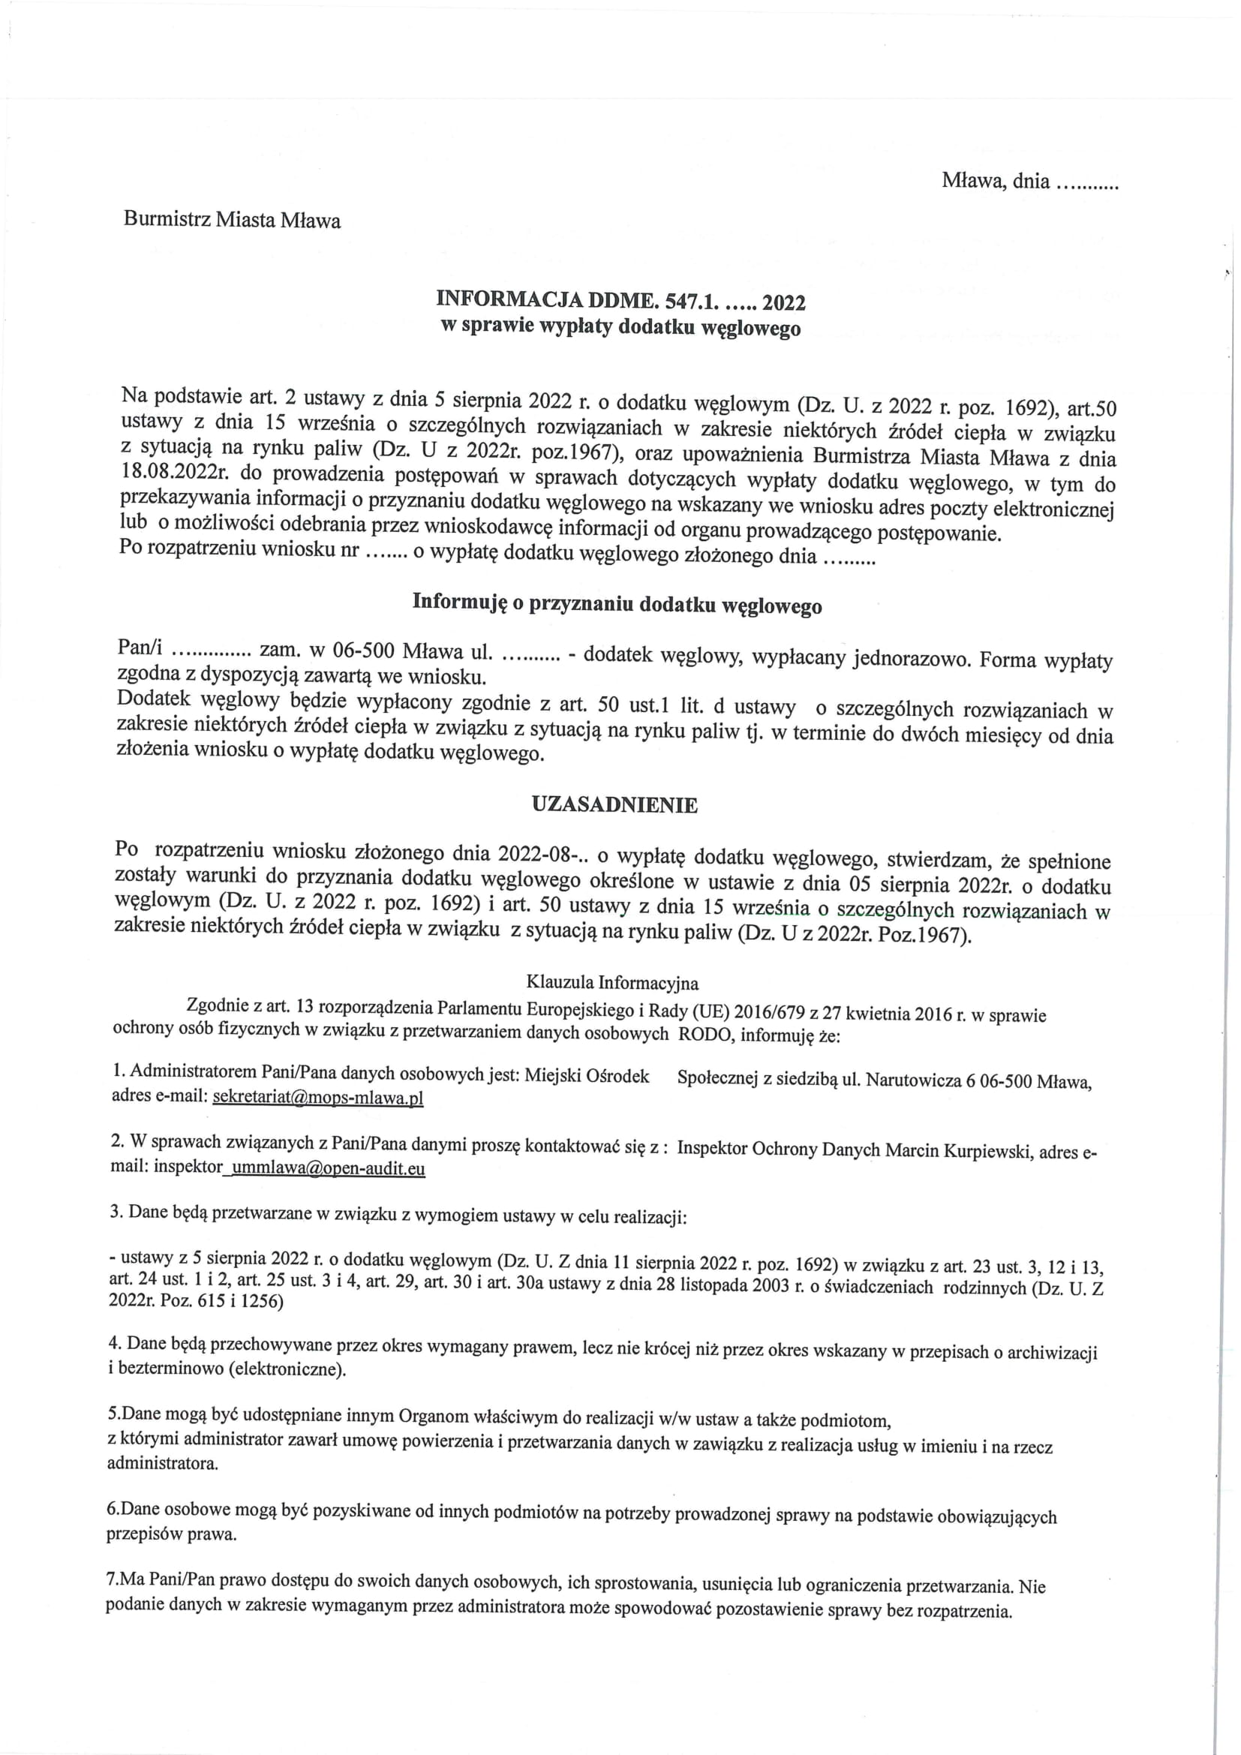
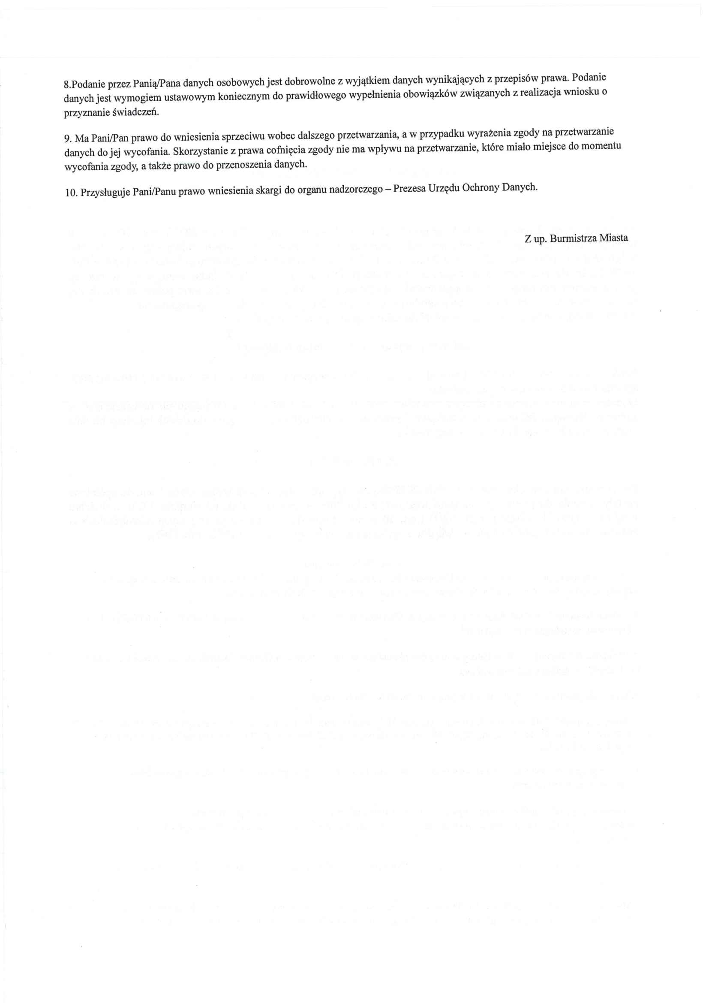
WZÓR INFORMACJI PRZYZNAJĄCEJ DODATEK WĘGLOWY

Slide 17
Realizowanie zadnia z Ustawy o dodatku węglowym przez Miejski Ośrodek Pomocy Społecznej w Mławie związane jest z art. 3 pkt. 2, którego brzmienie jest następujące:
,,Wójt ,burmistrz albo prezydent miasta może, w formie pisemnej, upoważnić swojego zastępcę ,pracownika urzędu gminy albo kierownika ośrodka pomocy społecznej ,a w przypadku przekształcenia ośrodka pomocy społecznej w centrum usług społecznych na podstawie przepisów ustawy z dnia 19 lipca 2019 r. o realizowaniu usług społecznych przez centrum usług społecznych( Dz. U. poz. 1818 )- dyrektora usług społecznych , lub kierownika innej jednostki organizacyjnej gminy, a także inną osobę na wniosek kierownika ośrodka pomocy społecznej , dyrektora centrum usług społecznych lub innej jednostki organizacyjnej gminy do prowadzenia postepowań w sprawach dotyczących wypłaty dodatku węglowego.
Realizowanie zadania z Ustawy o szczególnych rozwiązaniach w zakresie niektórych źródeł ciepła w związku z sytuacja na rynku paliw przez Miejski Ośrodek Pomocy Społecznej związane jest z art.25 pkt. 2, którego brzmienie jest następujące:
„Wójt, burmistrz albo prezydent miasta może, na piśmie utrwalonym w postaci papierowej lub elektronicznej, upoważnić swojego zastępcę, pracownika urzędu gminy albo kierownika ośrodka pomocy społecznej, a w przypadku przekształcenia ośrodka pomocy społecznej w centrum usług społecznych na podstawie przepisów ustawy z dnia 19 lipca 2019 r. o realizowaniu usług społecznych przez centrum usług społecznych (Dz. U. poz. 1818) - dyrektora centrum usług społecznych, lub kierownika innej jednostki organizacyjnej gminy, a także inną osobę na wniosek kierownika ośrodka pomocy społecznej, dyrektora centrum usług społecznych lub innej jednostki organizacyjnej gminy do prowadzenia postępowań w sprawach dotyczących wypłaty dodatku dla gospodarstw domowych.”

Slide 18
FINANSOWANIE
Rekompensaty dla przedsiębiorstw energetycznych, o których mowa w art. 3 ust. 1 i 2, dodatki dla gospodarstw domowych oraz dodatki dla podmiotów wrażliwych są finansowane z Funduszu Przeciwdziałania COVID-19, o którym mowa w art. 65 ust. 1 ustawy z dnia 31 marca 2020 r. o zmianie ustawy o szczególnych rozwiązaniach związanych z zapobieganiem, przeciwdziałaniem i zwalczaniem COVID-19, innych chorób zakaźnych oraz wywołanych nimi sytuacji kryzysowych oraz niektórych innych ustaw (Dz. U. poz. 568, z późn. zm. 6 ), zwanego dalej "Funduszem".

Slide 19
DODATEK WĘGLOWY W LICZBACH:
Kwota otrzymanych środków łącznie z obsługą zadania: 7 906 734 zł
Ilość wniosków przyjętych na dzień 28.09.2022 r.: 2590
Ilość wniosków wprowadzonych: 1225
Liczba wniosków rozpatrzonych: 1033
Liczba wniosków z brakami formalnymi: 77
Liczba wniosków pozostawionych bez rozpatrzenia: 115
Liczba wniosków wycofanych: 18

Slide 20
DZIĘKUJEMY

